Slide 1
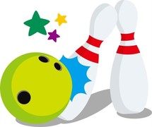
볼링

Slide 2
1. 굳은살과 처방

Slide 3
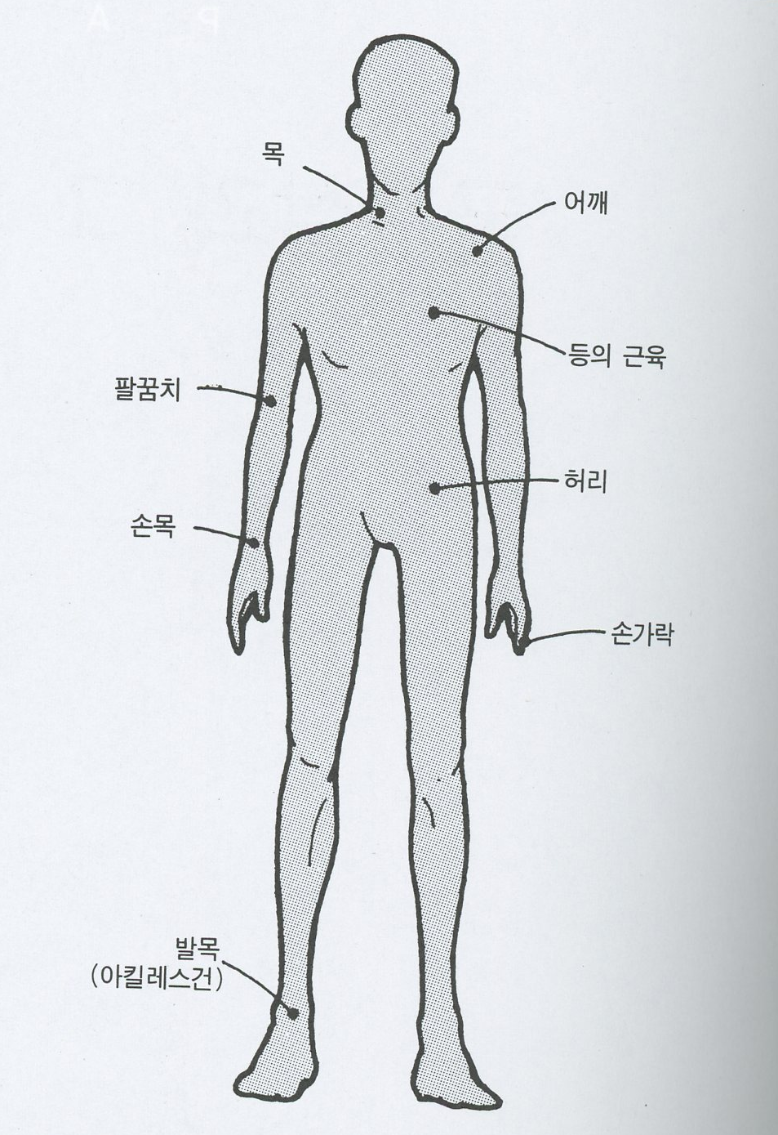
볼링에서 근육 피로 및 굳은살이 예상되는 부위

Slide 4
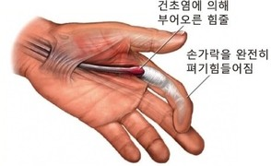
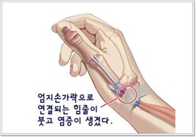
건초염

Slide 5
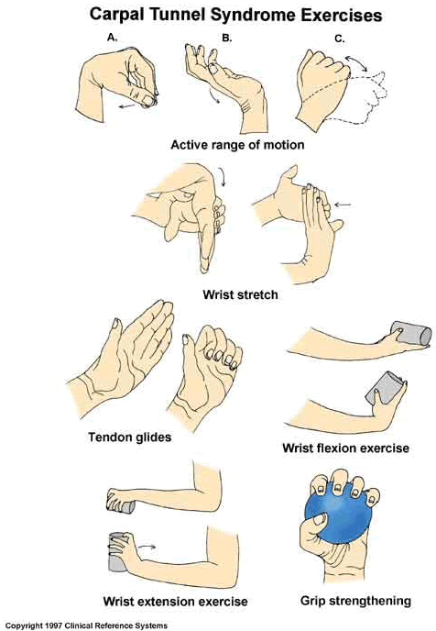
건초염 운동

Slide 7
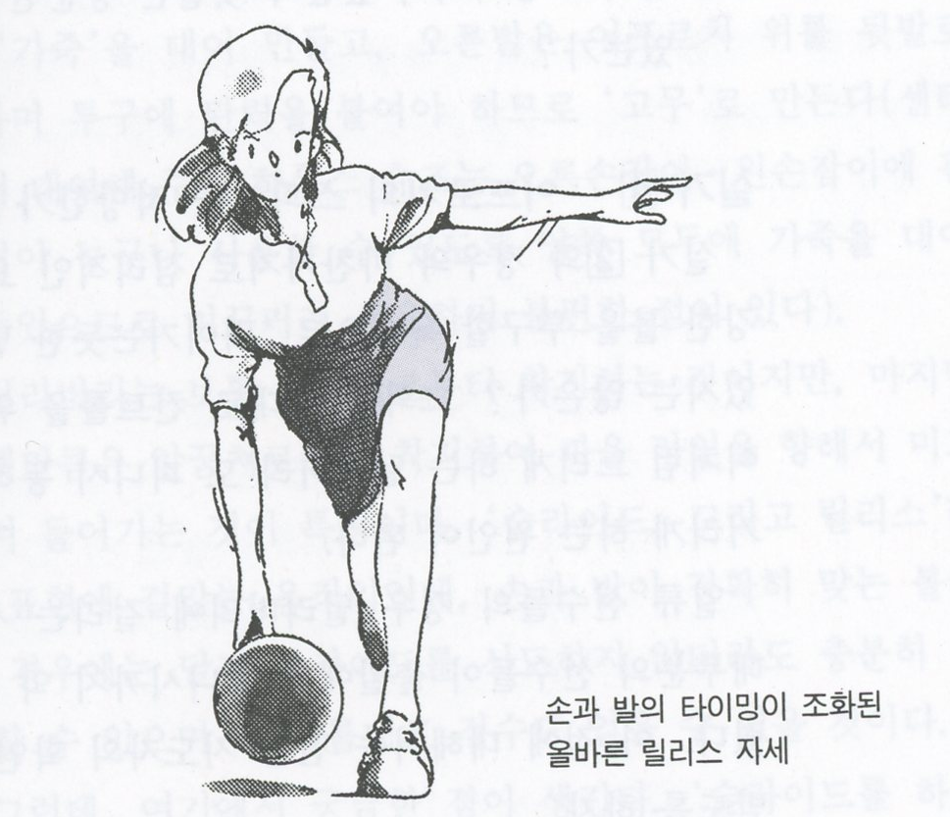
엄지에 발생하는 경우
볼이 손에 맞지 않음
릴리스(release) 동작이 바람직하지 않음

Slide 8
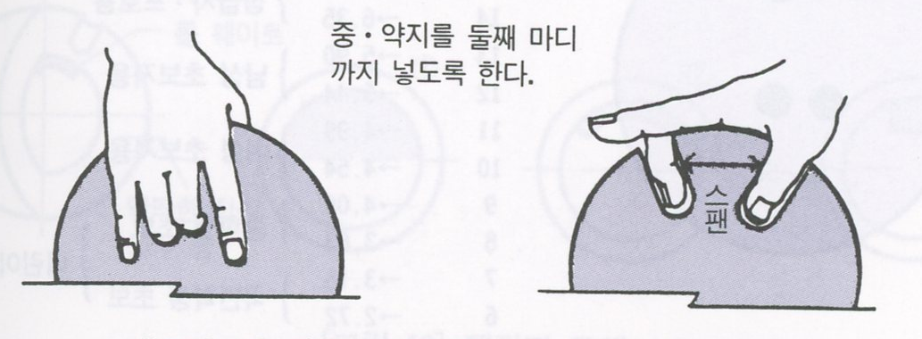
1. 엄지의 끝 쪽
릴리스 순간, 손가락 구멍의 코너에 마찰
하여 생기는 굳은살

Slide 9
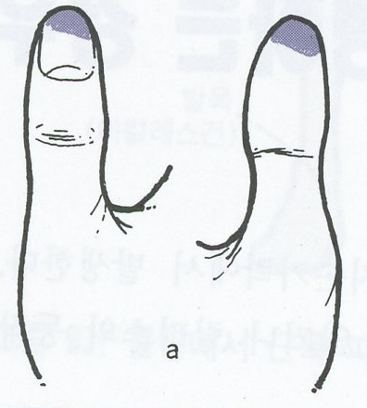
(1) a의 원인
스팬(span)이 지나치게 넓거나 또는 너무 짧음
엄지손가락의 구멍이 너무 큼
볼이 너무 무거워서 떨어뜨리듯이 투구함
딜리버리(delivery)의 템포가 나쁘고, 투구자세가
불안정함

Slide 10
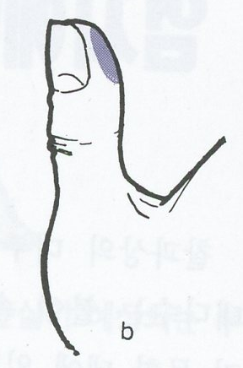
(2) b의 원인
볼을 떨어뜨리듯이 손목을 돌림
리버스 피치(reverse pitch)를 너무 줌
손목을 안쪽으로 너무 꺾음
반대로 손목을 바깥쪽으로 꺾여 오버 턴(over turn) 릴리스가 됨

Slide 11
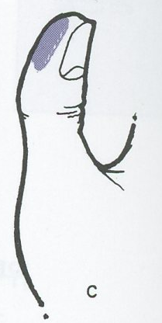
(3) c의 원인
손목이 바깥쪽으로 꺾여 있음
릴리스 시에 엄지손가락을 시계방향을 올리는
풀 롤러(full roller)형

Slide 12
2. 엄지의 윗부분이나 지문이 있는 부분
비교적 적음

Slide 13
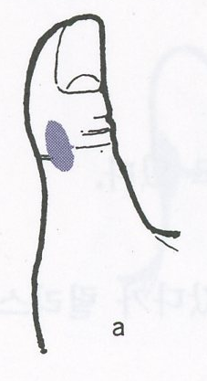
(1) a의 원인
엄지손가락의 구멍이 헐거움
스팬이 짧거나 지나치게 넓음
리버스 피치를 너무 줌
볼을 쥘 때 손가락을 구부림

Slide 14
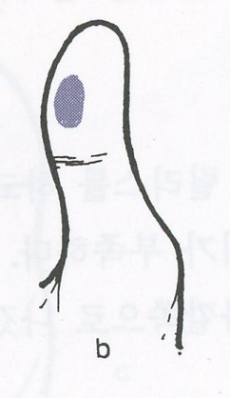
(2) b의 원인
스팬이 너무 짧음
손가락 구멍의 코너 부분이 너무 각이 져 있음
릴리스를 할 때 볼을 꽉 쥐고 있음
포워드 피치(forward pitch)를 너무 줌

Slide 15
3. 엄지의 둘째 마디 부분
손가락을 넣어 그립(grip)할 때 생기는 굳은살

Slide 16
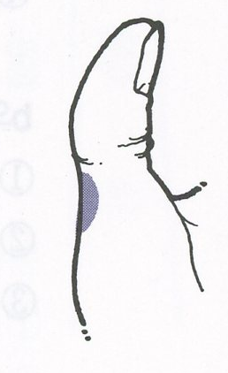
원인
엄지손가락 구멍의 코너 각이 예리함
스팬이 너무 넓거나 반대로 너무 짧음
손가락 구멍의 크기가 너무 작음
볼을 지나치게 꽉 쥠

Slide 17
4. 엄지 관절(마디)의 양쪽
엄지손가락과 구멍에서 빠지는 순간에
발생하는 굳은살

Slide 18
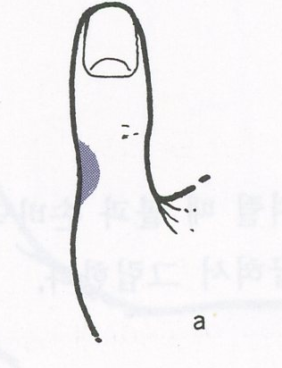
(1) a의 원인
백업(back-up)이나 풀 롤링(full rolling)형의 릴리스
엄지손가락의 구멍이 너무 작음
오른쪽 사이드 피치를 너무 줌
백 스윙(back-swing)의 정점에서 손목을 안쪽(아래쪽)으로 꺾음

Slide 19
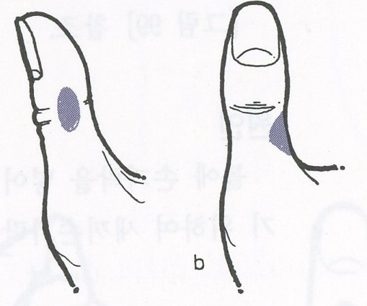
(2) b의 원인
오버 턴 릴리스를 함
오른쪽 사이드 피치가 부족함
백 스윙에서 팔이 바깥쪽으로 나갔다가 릴리스 시 안쪽으로 옴
릴리스 동작시의 타이밍이 나쁨

Slide 20
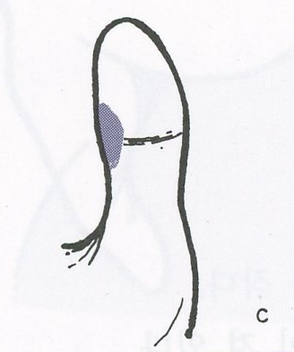
(3) c의 원인
스팬이 너무 넓음
포워드 피치를 너무 줌
오른쪽 사이드 피치를 너무 줌
엄지손가락 구멍의 코너 각이 예리함

Slide 21
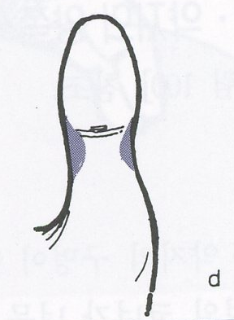
(4) d의 원인
엄지손가락 구멍이 너무 작음
8자형의 스윙을 하고 있음
리스트 턴(list turn)의 타이밍이 나쁨
볼을 움켜쥐는 모양이 들쑥날쑥하여 불안정함

Slide 22
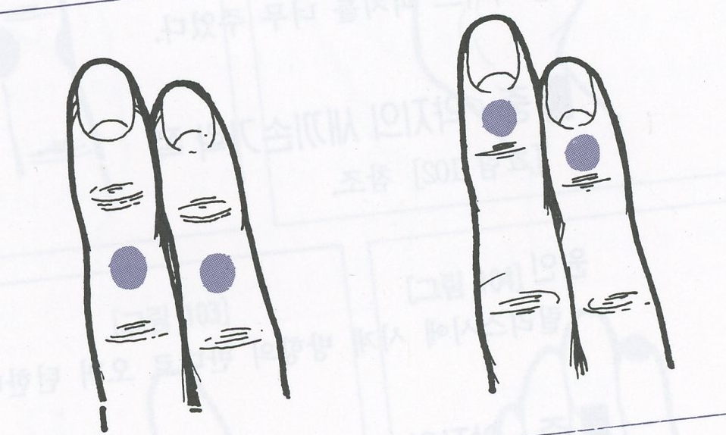
5. 중지, 약지의 윗부분
구멍이 너무 크든가 작음
스팬이 너무 짧음
피치를 너무 주었음

Slide 23
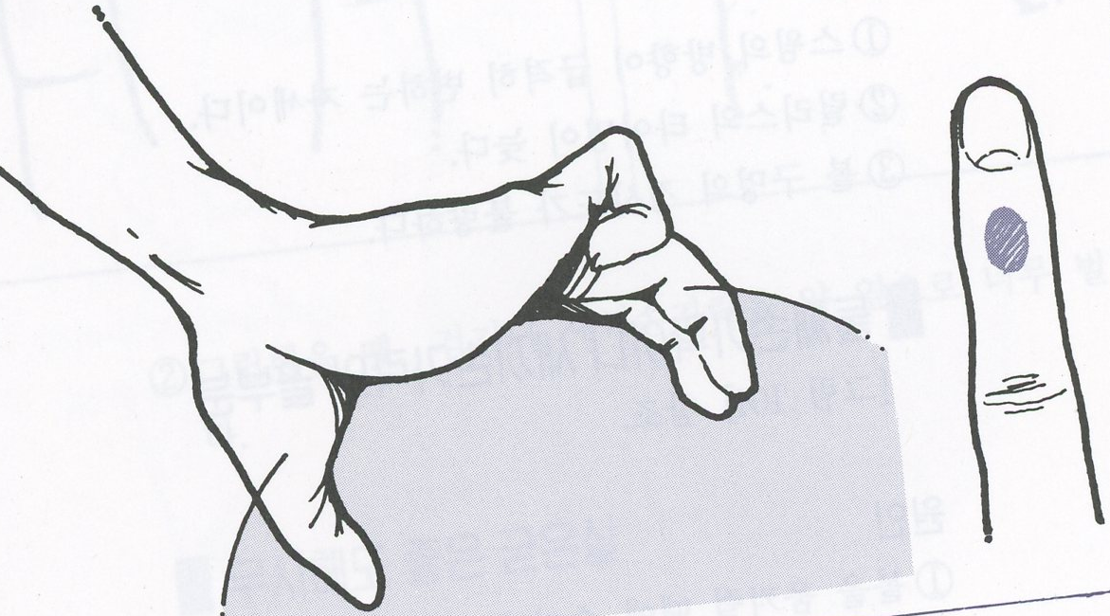
6. 새끼손가락의 윗부분
볼에 손가락을 넣어 움켜쥘 때 볼과 손바닥의 틈을 메우기 위하여 새끼손가락을 굽혀 잡음

Slide 24
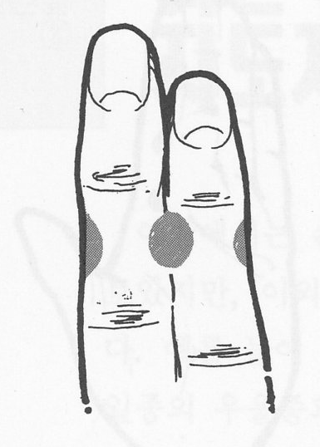
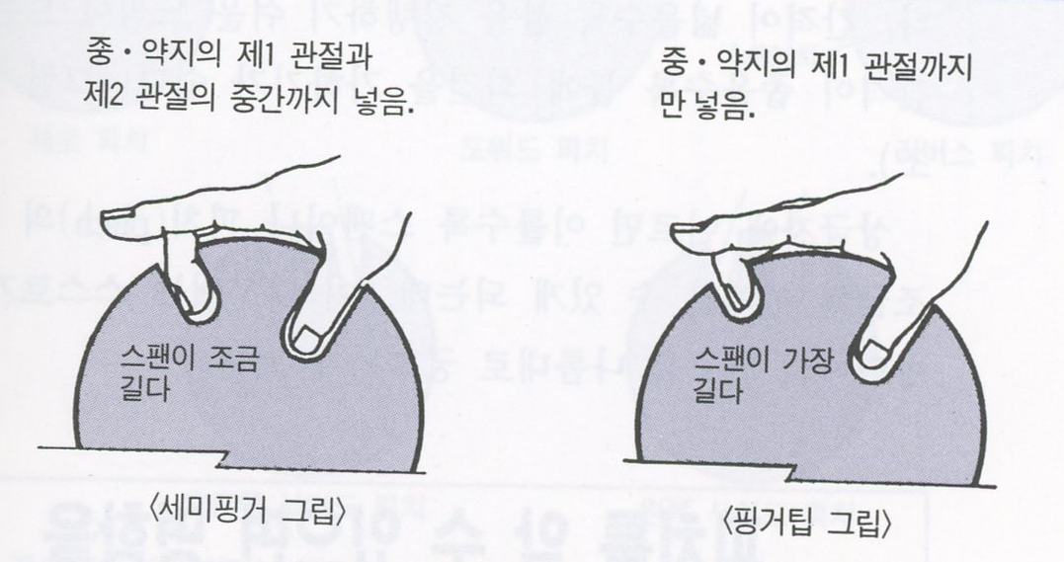
7. 중지, 약지의 양쪽
중지, 약지의 구멍이 너무 작음
구멍의 코너가 너무 각이 져 있음
세미그립에 많음

Slide 25
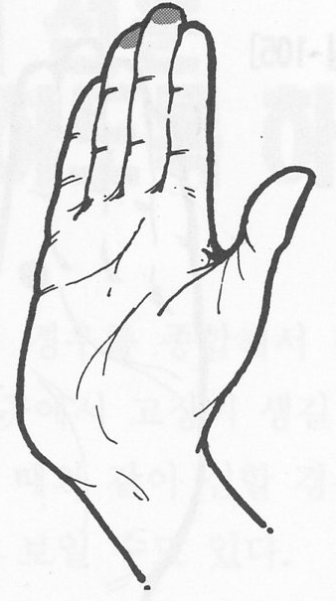
8. 중지, 약지의 끝부분
스팬이 너무 넓음
구멍의 코너 각이 너무 예리함
구멍의 크기가 너무 작아서 확실하게 잡을 수 없음
리버스 피치를 너무 주었음

Slide 26
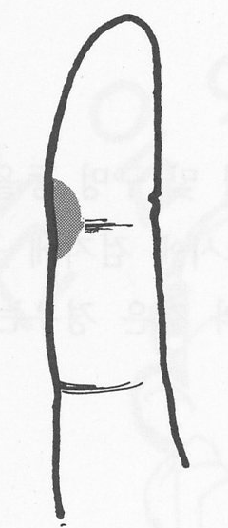
9. 중지, 약지의 새끼손가락 쪽
릴리스 시에 시계방향의 반대로 오버 턴함

Slide 27
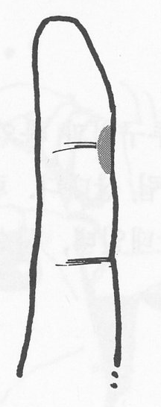
10. 중지, 약지의 엄지손가락 쪽
스윙의 방향이 급격히 변하는 자세
릴리스의 타이밍이 늦음
볼 구멍의 경사도가 불량함

Slide 28
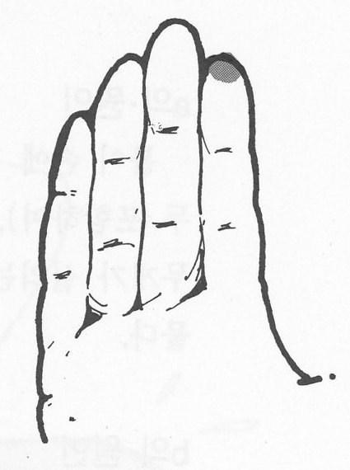
11. 둘째나 새끼손가락의 끝부분
볼을 움켜쥘 때에 손가락에 너무 힘을 주어 잡음
볼을 잡을 때 둘째나 새끼손가락을 양 옆으로 너무 벌림

Slide 29
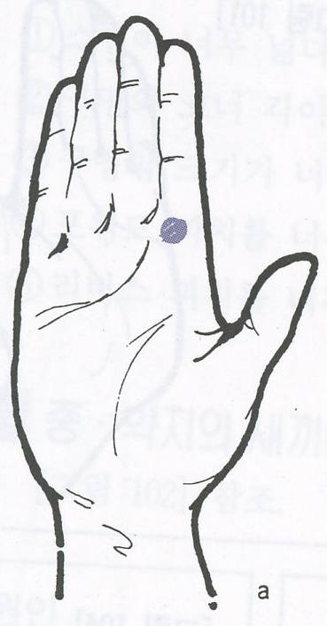
12-1. 무시해도 좋은 굳은살
볼이 손에 잘 맞음
최고의 그립상태
릴리스 시에 둘째손가락에 볼의
무게가 실리는 최상의 상태

Slide 30
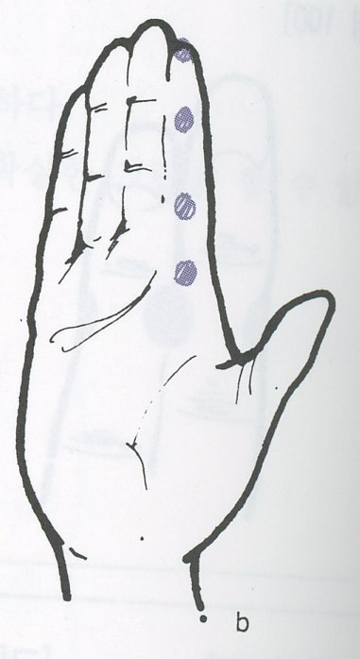
12-2. 무시해도 좋은 굳은살
릴리스 시 엄지손가락이 빠지는 시기가 좋음
중지, 약지의 지문이 있는 부분으로
볼을 잘 건져 올린 경우
연필을 쥐었을 때 생기는
굳은살처럼 딱딱해짐

Slide 31
2. 슬럼프 탈출의
구체적 방안

Slide 32
슬럼프 탈출의 구체적 방안
다른 종목에서 힌트를 얻거나 평소에 사용하지 않던
근육을 사용해본다.
평소의 두 배에 달하는 연습량을 부과한다.
반대로 연습을 당분간 쉬고 기분전환과 체력향상을
시도한다.
우선 침착해야 한다. 풀리지 않는 부분에 대해 신뢰할 수 있는 선배나 지도자와 상의한다.
충분한 휴식을 갖고 머리를 식힌 다음에‘슬슬 시작해 볼까’라는 생각이 들 때까지 기다린다. 마침내 투구하기에 이르러서는 좋은 상상을 떠올리면서, 초심으로 돌아가서 조심스럽게, 서두르지 말고 조금씩 해본다.

Slide 33
3. 트레이닝

Slide 34
트레이닝
무거운 볼을 컨트롤 할 때 직접적으로는 강한
팔의 힘(완력)과 쥐는 힘(악력)이 필요함
하반신과 주변 근육이 강해지면 어프로치가 안정
되어 동작이 크고 호쾌한 투구법을 만들 수 있음
빠르고 회전력이 있는 볼을 투구하기 위해서는
특별한 기술을 구사할 수 있어야 함
자연스러운 기본자세보다도 훨씬 큰 부담이
가해지므로 부상을 예방한다는 의미도 가짐

Slide 35
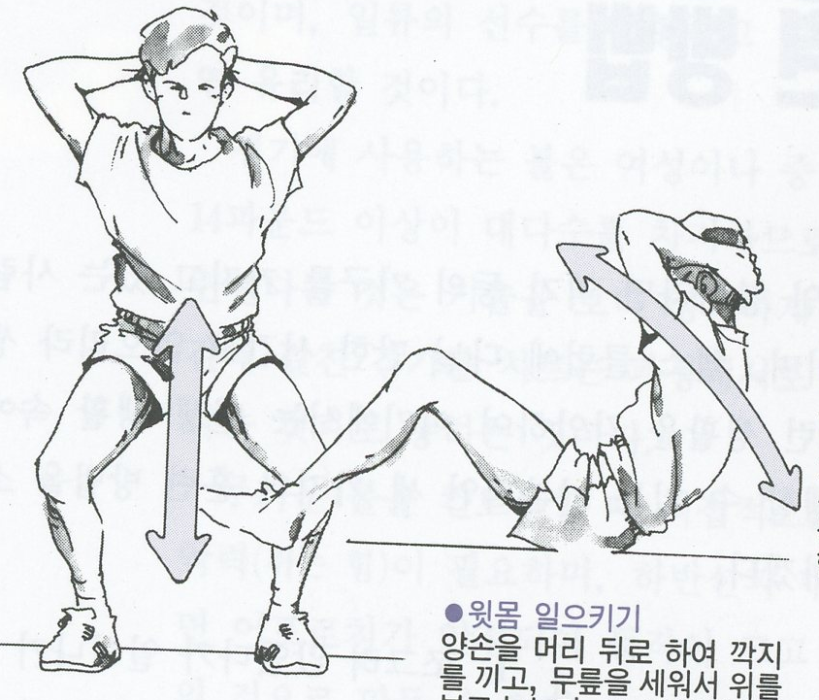
1. 일상생활에서의 훈련방법
쪼그려 앉았다가 일어나기

Slide 36
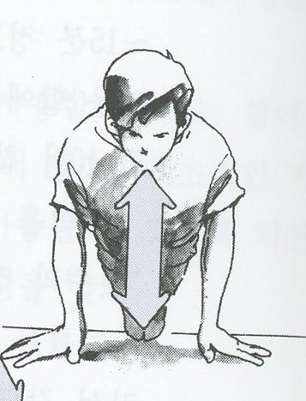
1. 일상생활에서의 훈련방법
팔 굽혀 펴기, 윗몸 일으키기

Slide 37
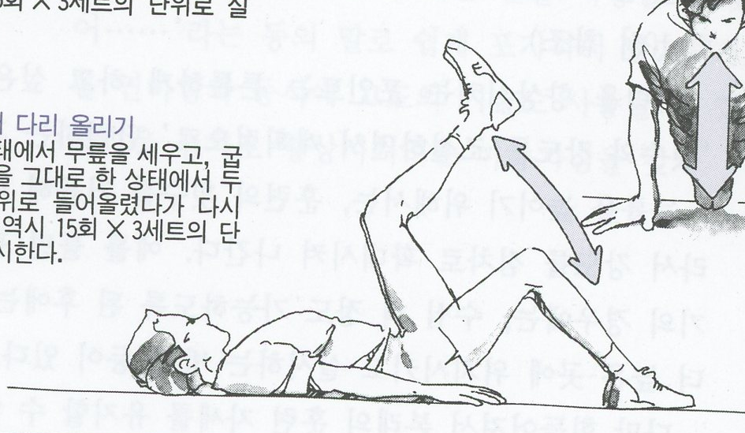
1. 일상생활에서의 훈련방법
누워서 다리 올리기

Slide 38
트레이닝
볼링에 관한 직접적인 기술 연습은 체력 훈련을 하기 전에 실시해야 함
만성적인 과잉 단련 조심
근육의 완전 소모 후 3일 간의 휴식을 유지할 것
볼링 경기에서 주로 쓰이는 신체 부위는 하반신, 옆구리, 악력으로 이어지는 팔, 팔꿈치, 손목 등

Slide 39
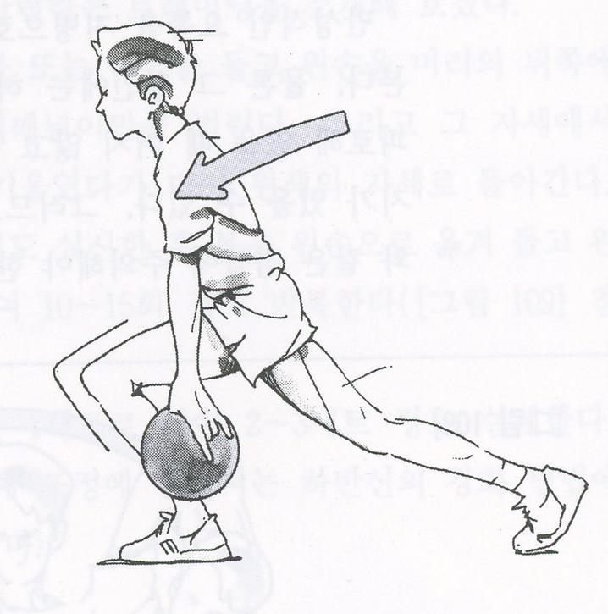
2. 볼링경기 시 사용되는 신체부위의 집중훈련방법
하반신 강화운동-1

Slide 40
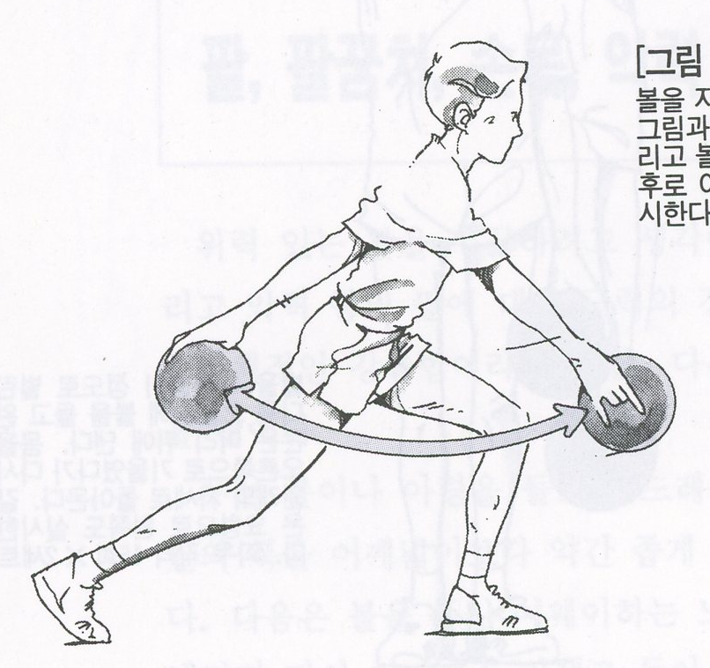
2. 볼링경기 시 사용되는 신체부위의 집중훈련방법
하반신 강화운동-2

Slide 41
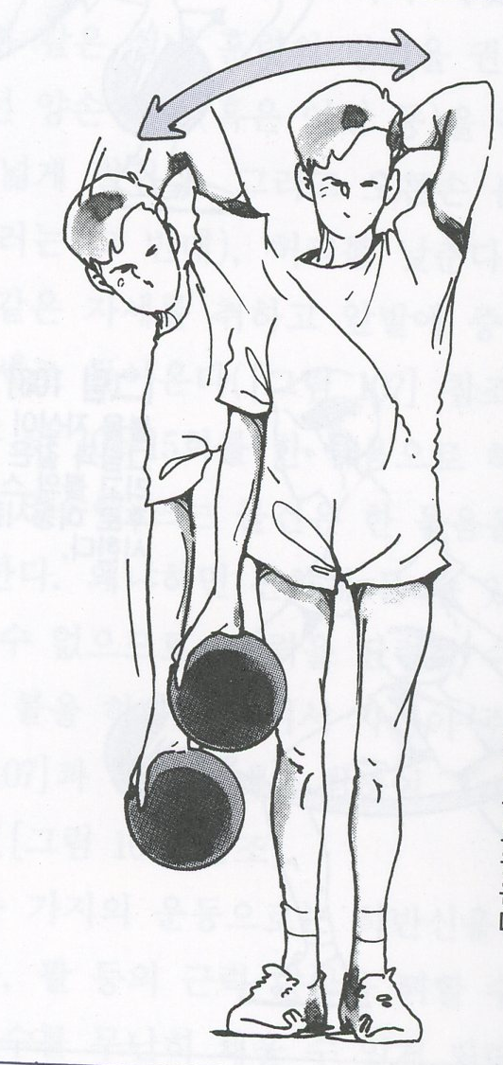
2. 볼링경기 시 사용되는 신체부위의 집중훈련방법
옆구리 강화운동

Slide 42
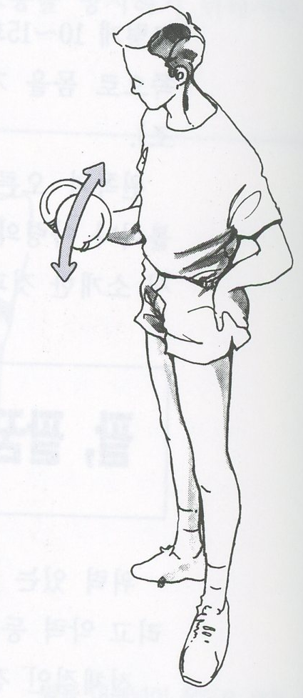
2. 볼링경기 시 사용되는 신체부위의 집중훈련방법
팔, 팔꿈치, 손목, 악력의 전체적인 강화운동

Slide 43
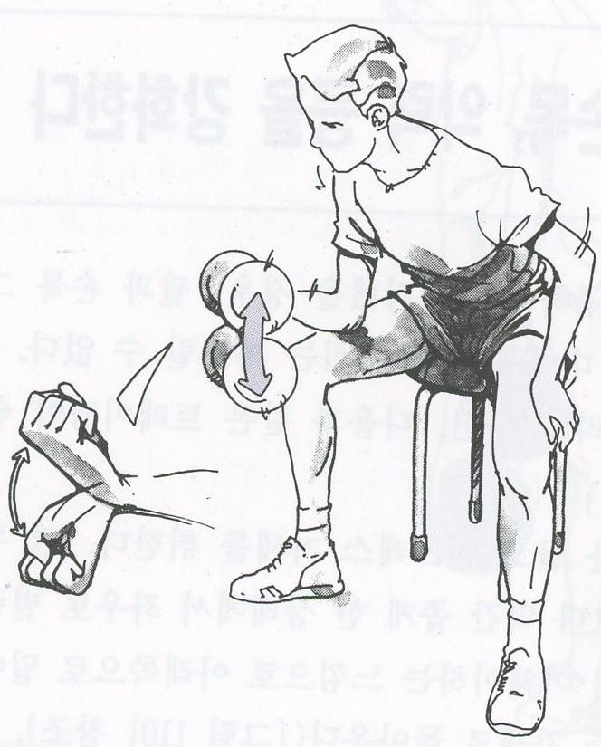
2. 볼링경기 시 사용되는 신체부위의 집중훈련방법
손목 강화운동-1

Slide 44
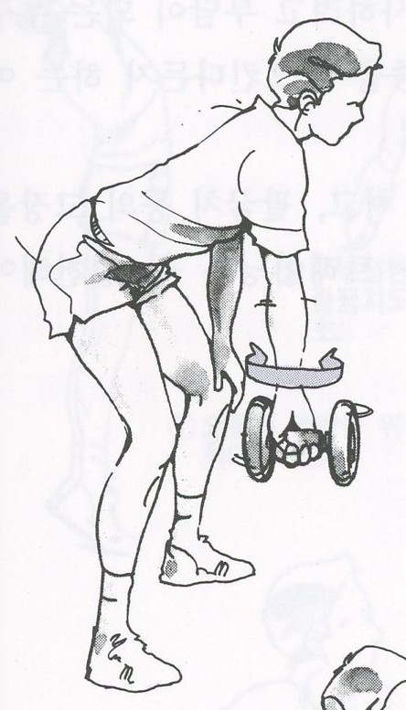
2. 볼링경기 시 사용되는 신체부위의 집중훈련방법
손목 강화운동-2

Slide 45
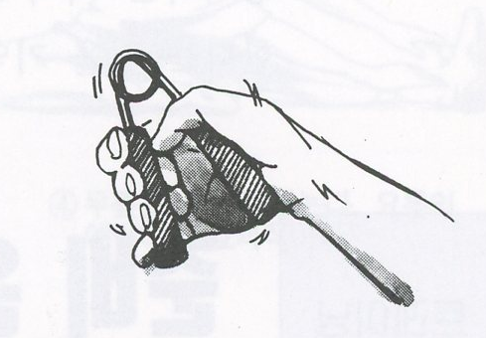
2. 볼링경기 시 사용되는 신체부위의 집중훈련방법
손목 강화운동-3

Slide 46
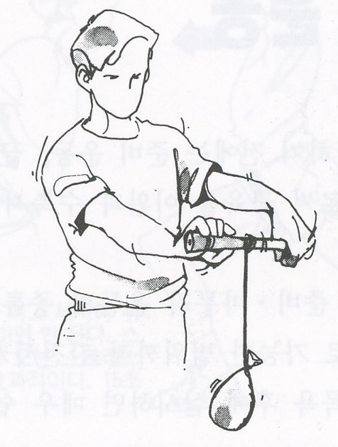
2. 볼링경기 시 사용되는 신체부위의 집중훈련방법
손목 강화운동-4

Slide 47
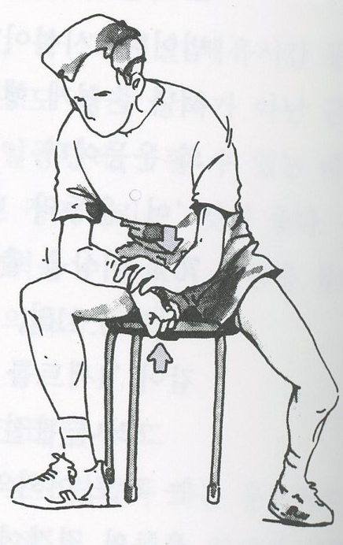
3. 등척 운동에 의한 훈련방법
손목 강화운동

Slide 48
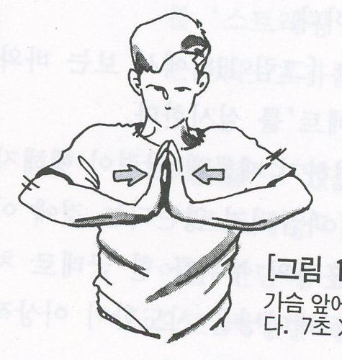
3. 등척 운동에 의한 훈련방법
가슴, 어깨, 팔 강화운동

Slide 49
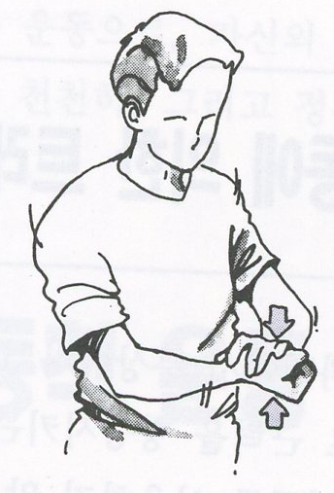
3. 등척 운동에 의한 훈련방법
팔 강화운동

Slide 50
3. 등척 운동에 의한 훈련방법
쪼그려 앉았다가 일어나기

Slide 51
4. 준비운동과
정리운동

Slide 52
준비운동 및 정리운동
볼링에 관한 준비 및 정리운동의 6가지 방법
펼 수 있는 데까지 펴거나 굽힐 수 있는 데까지
굽혀서 그대로 15초 정도 전후로 정지
탄력을 이용하여 반동을 주는 것은 효과를 감소
시키므로 주의

Slide 53
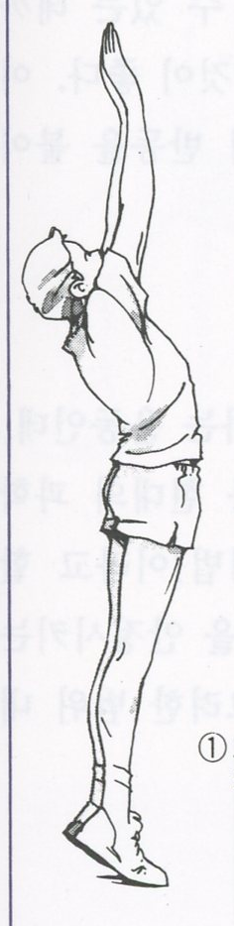
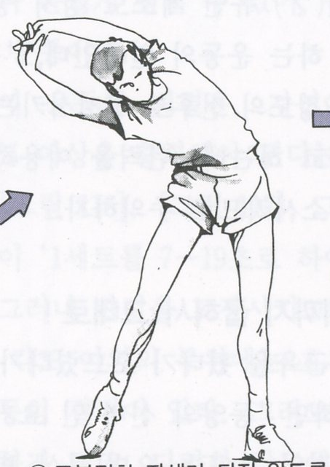
준비운동 및 정리운동

Slide 54
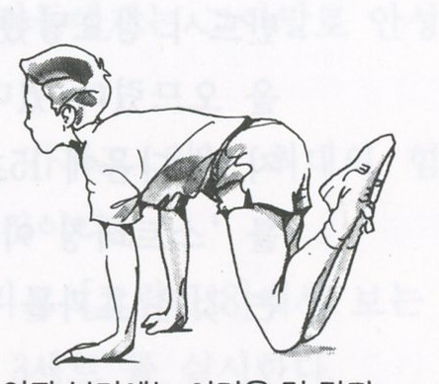
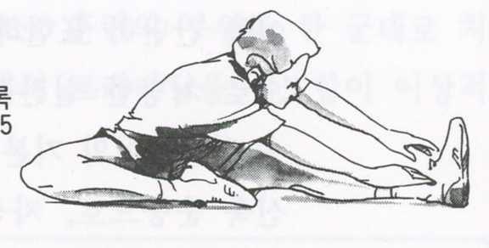
준비운동 및 정리운동

Slide 55
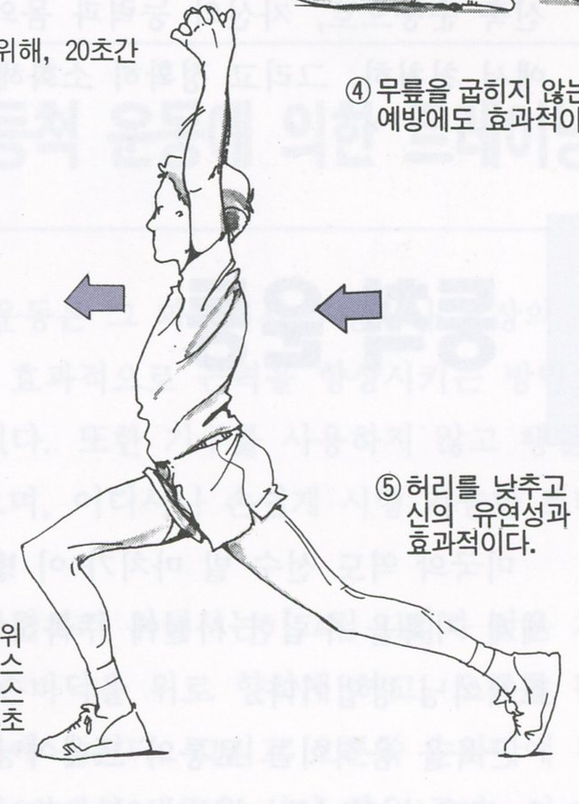
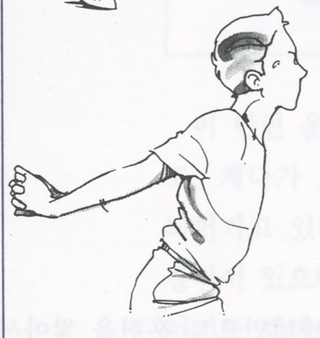
준비운동 및 정리운동

